Slide 1
আজকের ক্লাসে সবাইকে স্বাগত

Slide 2
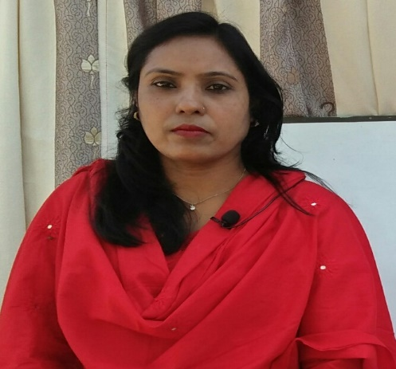
পরিচিতি
পাঠ পরিচিতি
শ্রেনিঃ ৩য়
বিষয়ঃ আমার বাংলা বই
মূলপাঠঃ একাই একটি দুর্গ।
বিশেষ পাঠঃ ৭ই মার্চ ------- মোস্তফা কামাল।
পৃষ্ঠাঃ ৪২
সময়ঃ ৪০ মিনিট

Slide 3
এসো ভিডিও দেখিঃ

Slide 4
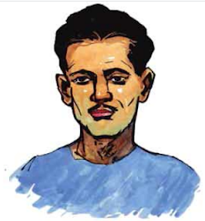
এসো ছবি দেখিঃ

Slide 5
নতুন শব্দ খুঁজে বের করিঃ
ভাষণ = বক্তব্য।
স্বাধীনতা = বাধাহীনতা,মুক্তি।
মুক্তিযোদ্ধা = দেশের মুক্তির জন্য যাঁরা যুদ্ধ করেন।
সৈন্য = যোদ্ধা,সৈনিক দল।
অধিনায়ক = দলপতি,দলনেতা।

Slide 9
যুক্তবর্ণগুলো ভেঙ্গে দেখাইঃ
স্বাধীনতা
স্ব
স
ব
বঙ্গবন্ধু
ঙ্গ
ঙ
গ
মুক্তিযোদ্ধা
দ্ধ
দ
ধ

Slide 10
নিচের প্রশ্নটির উত্তর দাওঃ
১) পাকিস্তানি হানাদার বাহিনী কোন দিকে এগিয়ে আসছে?

Slide 11
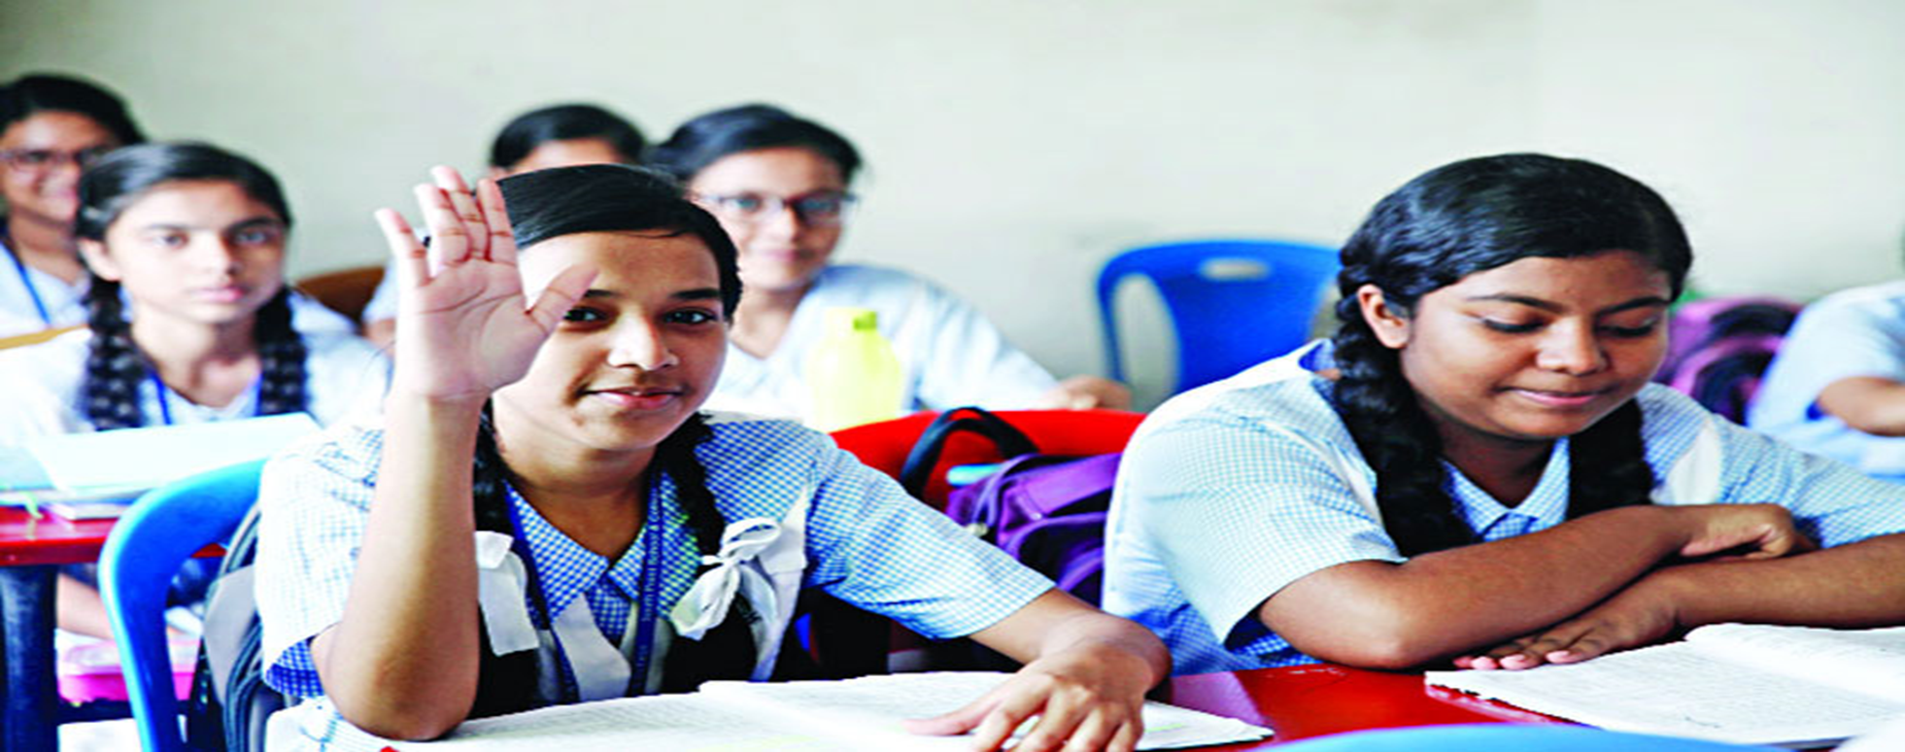
মূল্যায়ন
১। পাকিস্তানি হানাদার বাহিনী কোন দিকে
এগিয়ে আসছে?

Slide 12
বাড়ির কাজ
১। মুক্তিযুদ্ধ সম্পর্কে ৩টি বাক্য লিখে আনবে ।

Slide 13
ধন্যবাদ সবাইকে

